Slide 1
バイナリベクトルタイルを操ろう Drive binary vector tiles
2016-11-04 14:00/17:00
FOSS4G 2016 TOKYO
ハンズオンセッション
@東京大学駒場リサーチキャンパス
An棟2F
Hidenori FUJIMURA
GSI International
Photo by Junkichi Egashira, llicensed under CC BY 4.0 International

Slide 2
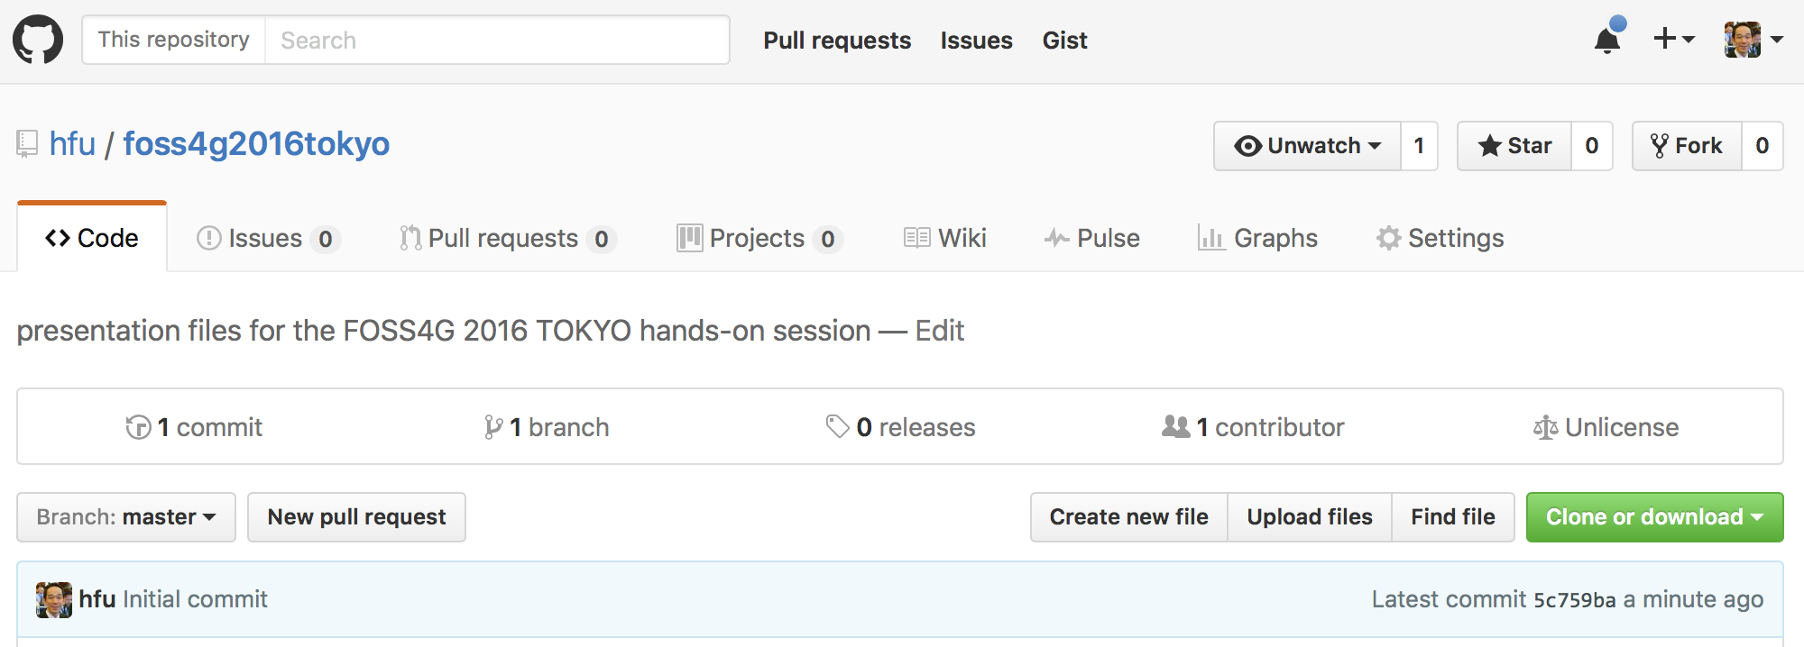
このプレゼンテーションファイル
https://github.com/hfu/foss4g2016tokyo

Slide 3
本日の想定スケジュール
※時間割はおおよそのものです。
# | 想定所要時間 | 内容
1 | 14:00 – 14:30 | Introduction
2 | 14:30 – 14:55 | Hands-on part 1 地球地図バイナリベクトルサイトをカスタマイズしてみる
3 | 14:55 – 15:20 | Hands-on part 2 カスタマイズをグローバル適用してみる
 | 15:20 – 15:40 | Break time
4 | 15:40 – 16:10 | Data-side introduction
5 | 16:10 – 16:35 | Hands-on part 3 自分のデータのバイナリベクトルタイルを作ってみる
6 | 16:35 – 17:00 | Presentation and closing
プレゼンテーション：
ハンズオンの作品又は要望・期待・アイディアを、挙手ベースで発表して頂きます。

Slide 4
なぜプレゼンテーションタイムを入れるのか
ジオスペーシャルのオープンイノベーションには次の3点が重要と考えているから。
collaboration / coordination
協働できるための情報を十分に共有する。
情報提供・意見交換で対応
ownership
作業を他人ごとではなく自分ごとにする。
ハンズオンで対応
involvement
巻き込みを行いインタラクションを始める。
プレゼンテーションで対応

Slide 5

自己紹介
Director,
International Affairs Division, GSI
Head of Delegation,
Japan to ISO/TC 211
Leader,
ICT Advisory Team, GSI
github.com/hfu
facebook

Slide 6
【私見】ジオをウェブファーストで考えることの重要性
ウェブ地図
単なるジオのウェブエクステンションではない。
ジオのカルチャーの変換を巻き起こしている。
「ZIPをダウンロードして、コンバートしてGISにかける」という擬有体物的なカルチャーからの脱却
「刊行物を複製する」から「オンデマンドに刊行を受ける」
ベクトルデータ・ラスタデータが入ることで「機械判読可能」
情報がソフトウェア/GISではなくて人に伝わることの重要さ。人の行動を変えてはじめて有用な情報である。
このカルチャーの変換を通じてはじめて、デジタル 地図が紙地図の利便性に匹敵しつつある。

Slide 7
【私見】ウェブが個別分野のフィロソフィーを変える構造
＜個別分野＞
データ
カルチャー
＜ウェブ＞
データ
カルチャー
＜ウェブ＞
データ
カルチャー
＜個別分野＞
データ
カルチャー
リンク
侵襲
ウェブのカルチャー？
すべてがURLでリンク
すべてが発信者コントロールのオリジナルのリソース
Content-type は自由
ブラウザで標準化

Slide 8
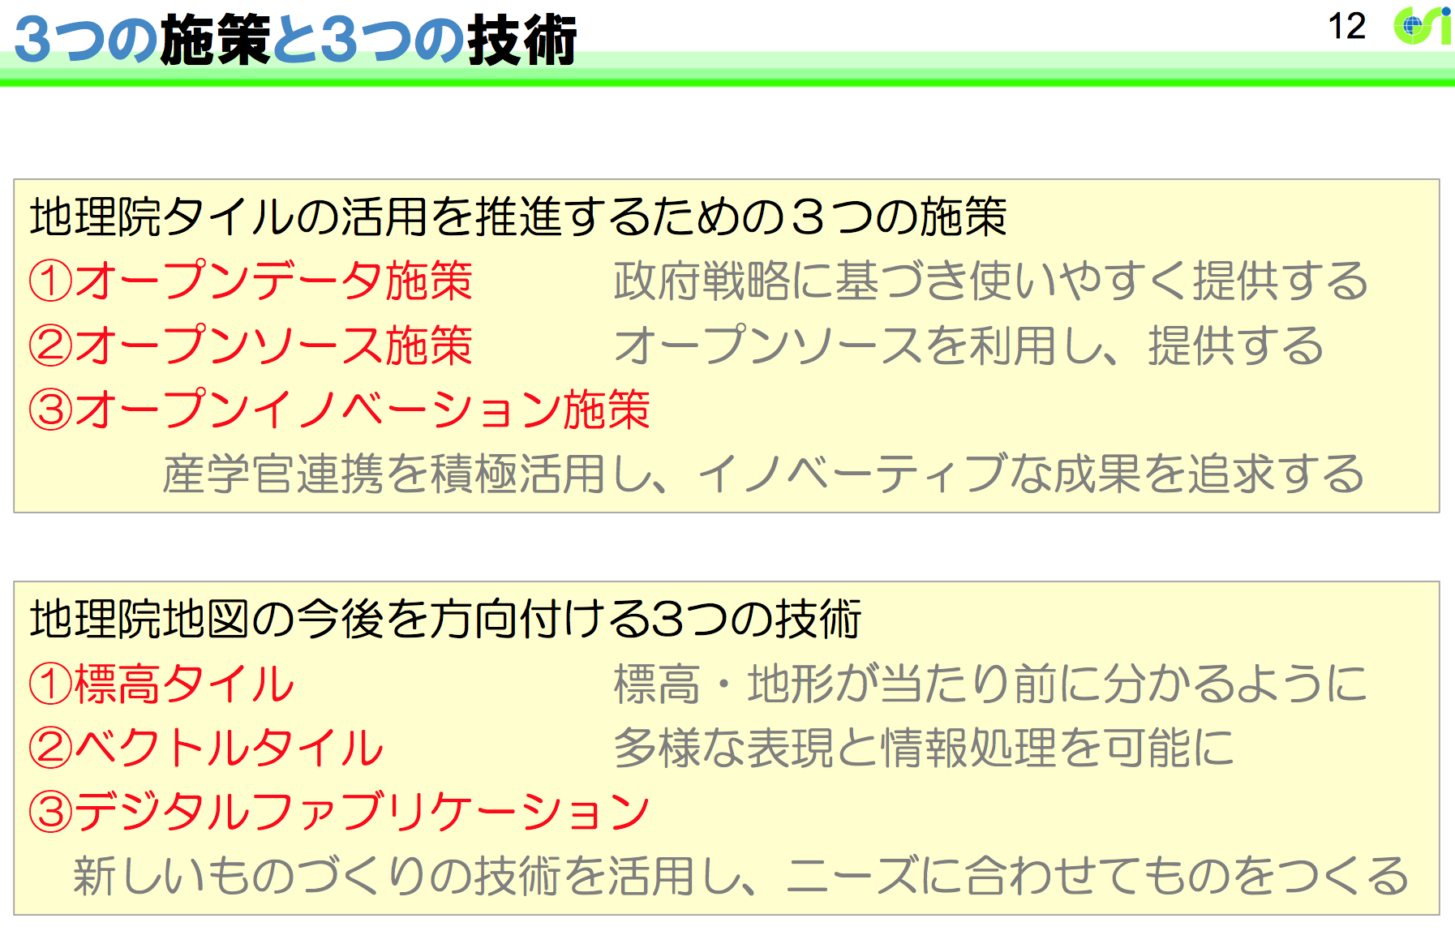
地理院の背景施策
http://ccpn.gsi.go.jp/meeting_partners/data/20151128/CCPN4_johoteikyo.pdf

Slide 9
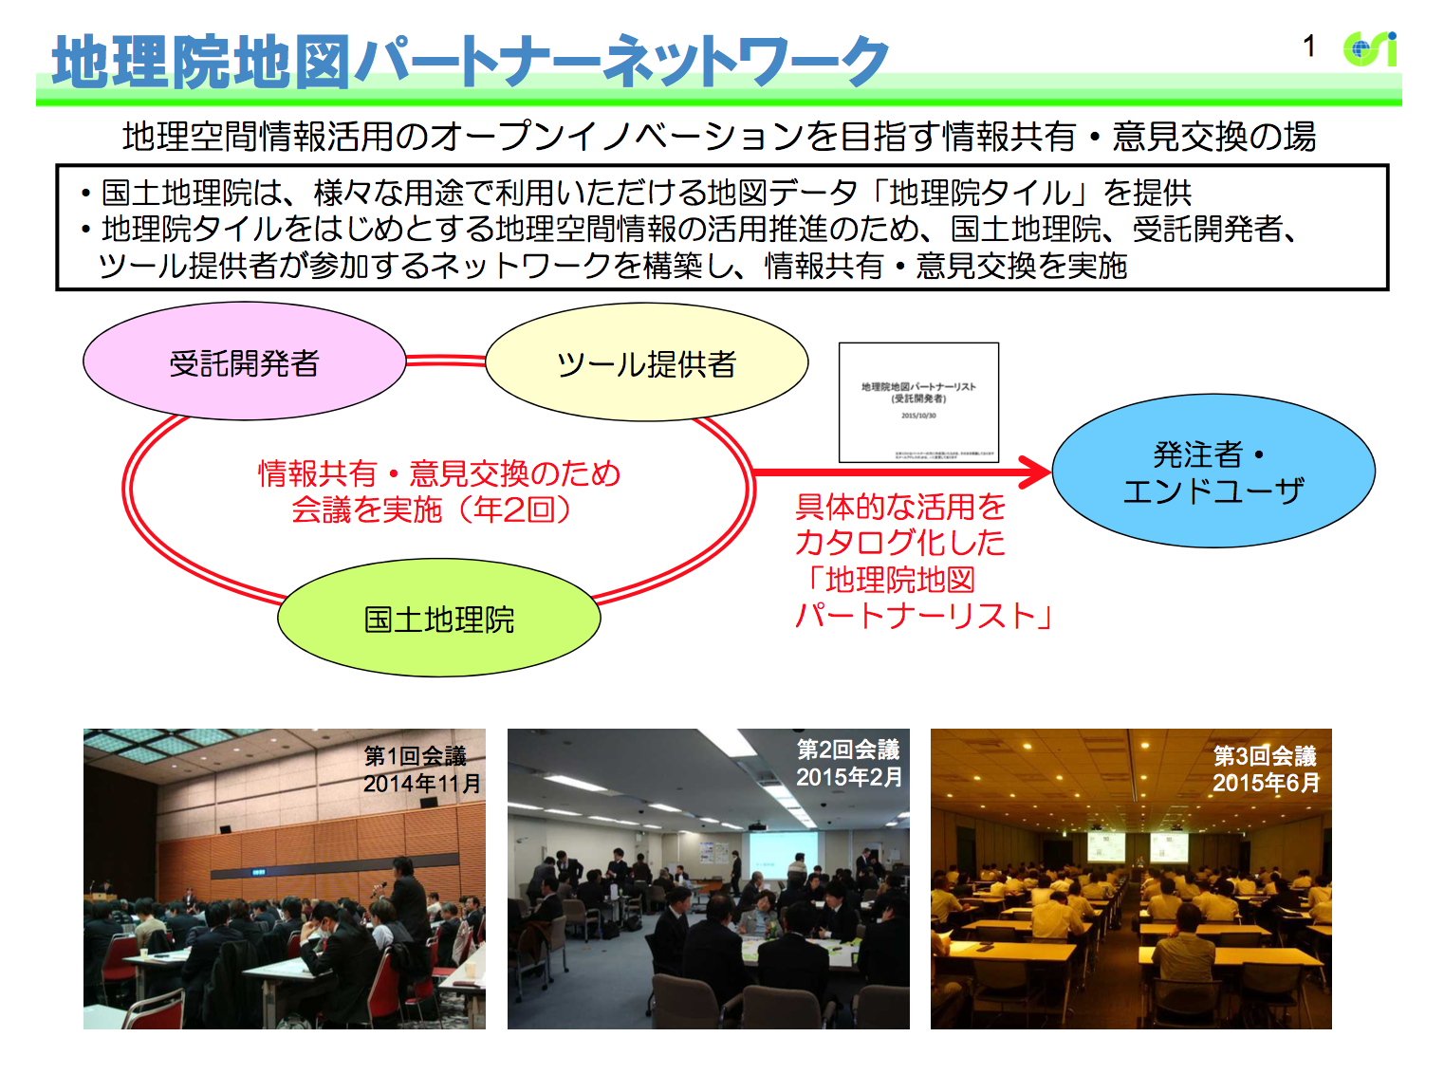
地理院の背景施策
http://ccpn.gsi.go.jp/CCPNgaiyou.pdf

Slide 10
地理院の背景施策
http://ccpn.gsi.go.jp/meeting_partners/data/20151128/CCPN4_johoteikyo.pdf

Slide 11
ベクトルタイルの技術的メリット
開発者側・利用者側で表現が調整できるようになるので、少ない種類のデータで多くの 目的に対応できる
（特に大縮尺で）配信すべきデータ量を大幅に絞ることができる
「オーバーズーミング」
属性を用いるなどして、外部のデータとリンクできる
他のデータと混合して使うことが容易になる
これに、タイルの技術的メリットが加わる

Slide 12
タイルの技術的メリット
スタティックなリソースなので、CDN（Contents Delivery Network）などウェブの基礎技術との親和性が高く、攻撃に相対的に強くて、速度を確保しやすく、スケーラブルである。
オフラインキャッシュを含むキャッシュが容易であり、タイルセットの差分更新技術も確立されている。
事実上の標準に対応したタイルセットやソフトウェアが複数あって、インターオペラビリティが当然の前提となってきている。

Slide 13
地理院の施策的背景
国土地理院研究開発基本計画（平成26年度〜平成30年度）地理空間情報の高度活用を推進するための研究開発
地理空間情報の高度活用を推進するために、国のオープンデータ戦略と整合した効果的・効率的なデータ公開方法の検討、公共測量制度の効果分析を 行い、適用可能な成果が得られることを目指す。
また、ウェブマッピングに使用しているタイル技術について、測量成果のベクトルタイル配信による技術的効果、政策的影響を検討し、世界最先端のベクトルタイル提供事業を実現するための研究開発を行うとともに、国内外での地球地図をはじめとした持続可能な開発に資する地理空間情報の高度活用を推進するための研究開発を行うなど、ICTを用いた地理空間情報活用について国際展開を図るための技術的・政策的施策を提案・実施し、国際標準化や技術交流、途上国への技術移転等を通じて国際的地位を確立することを目指す。

Slide 14
今回ハンズオンのメインテーマ
整備したての「地球地図バイナリベクトルタイル」を用いて、バイナリベクトルタイルを操（あやつ）る技術をお伝えする。
c.f. 「国土地理院ベクトルタイル提供実験」はより安定した「GeoJSON ベクトルタイル」
地球地図の小縮尺・低精度要求・小サイズ及び高度活用ニーズを踏まえ、地球地図を先行させてバイナリベクトルタイルを検討。

Slide 15
本日のハンズオン内容
→ 時間
レベル1
地球地図バイナリベクトルサイトをカスタマイズしてみる（JavaScript）
レベル2
カスタマイズをグローバル適用してみる（要 Ruby）
レベル3
自分のデータのバイナリベクトルタイルを作ってみる（要 UNIX）
プレゼンテーション

Slide 16
本日の想定スケジュール（再掲）
※時間割はおおよそのものです。
# | 想定所要時間 | 内容
1 | 14:00 – 14:30 | Introduction
2 | 14:30 – 14:55 | Hands-on part 1 地球地図バイナリベクトルサイトをカスタマイズしてみる
3 | 14:55 – 15:20 | Hands-on part 2 カスタマイズをグローバル適用してみる
 | 15:20 – 15:40 | Break time
4 | 15:40 – 16:10 | Data-side introduction
5 | 16:10 – 16:35 | Hands-on part 3 自分のデータのバイナリベクトルタイルを作ってみる
6 | 16:35 – 17:00 | Presentation and closing
プレゼンテーション：
ハンズオンの作品又は要望・期待・アイディアを、挙手ベースで発表して頂きます。

Slide 17
地球地図バイナリベクトルサイトを カスタマイズしてみる
Hands-on part 1

Slide 18
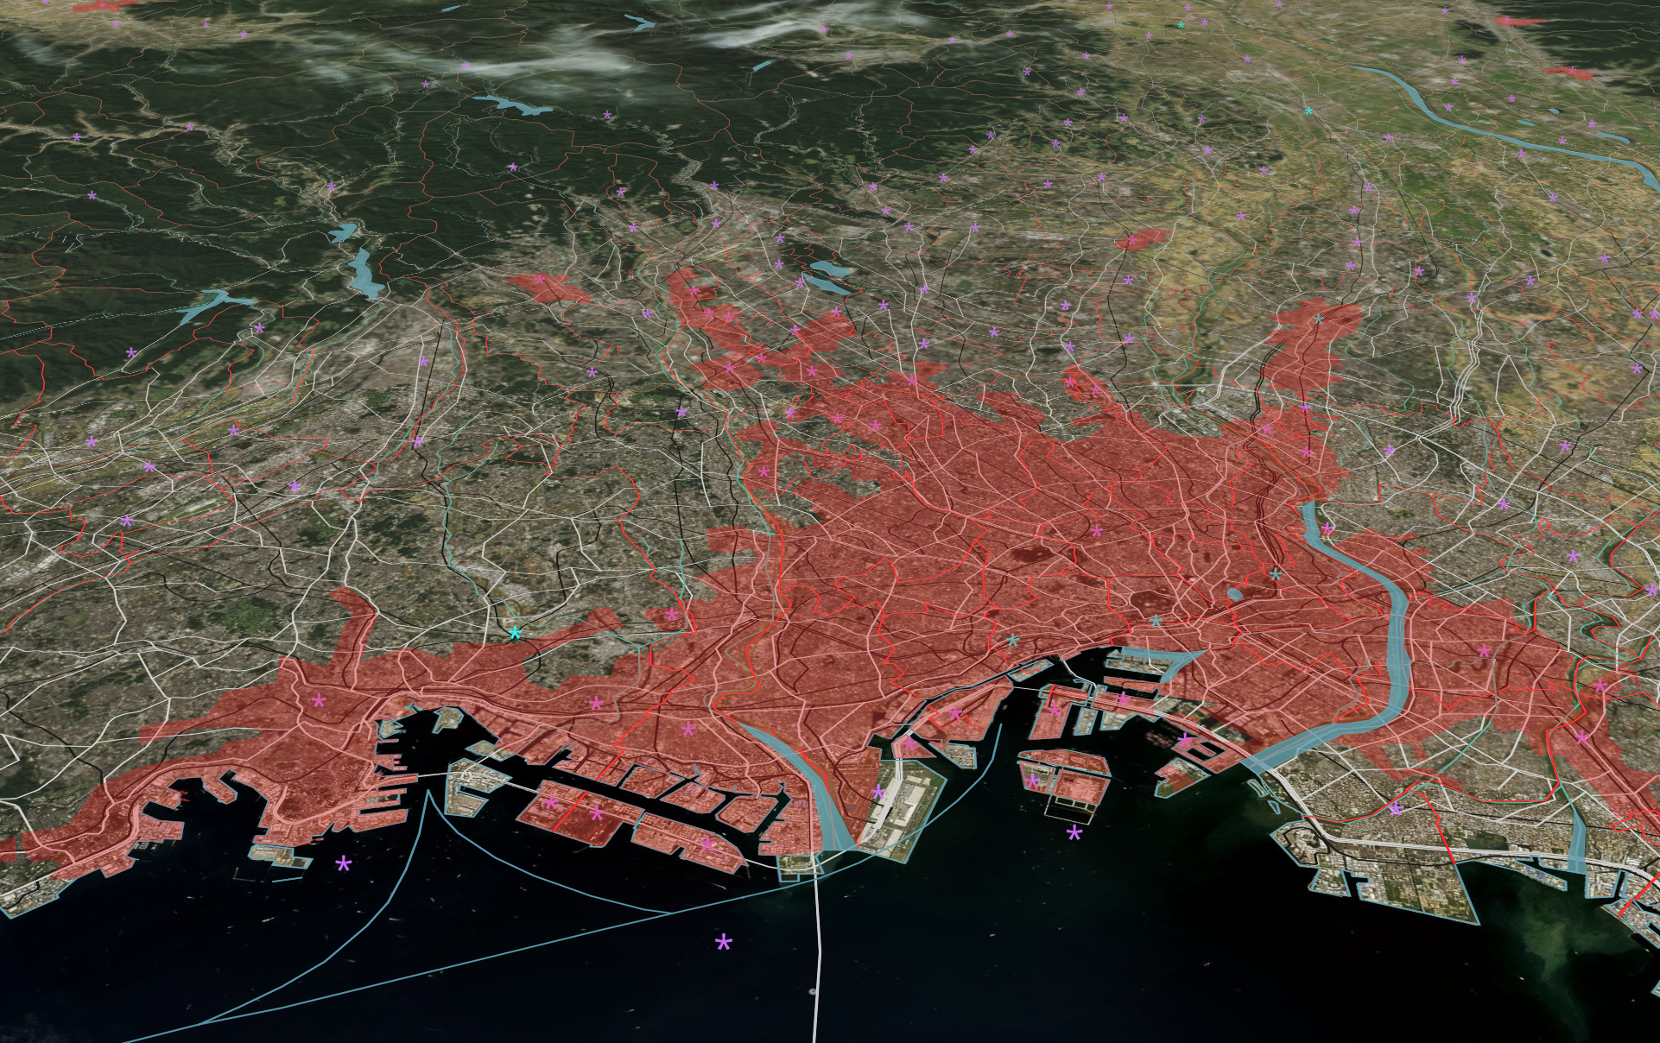
http://bit.ly/tokyo-vt

Slide 19
三次元操作 → http://bit.ly/tokyo-vt
ドラッグで地図をスクロール
Ctrl＋ドラッグで地図を回転・傾斜
クリックで属性バルーン

Slide 20
内容
ソースコードは、https://github.com/globalmaps-vt/demo/blob/master/mapboxgl/jp22.html
利用しているソフトウェアは、Mapbox GL JS https://www.mapbox.com/mapbox-gl-js/api/ https://github.com/mapbox/mapbox-gl-js
利用しているデータは、地球地図日本 2.2 http://www.gsi.go.jp/kankyochiri/gm_jpn.html から作成した地球地図バイナリベクトルタイル https://github.com/globalmaps-vt/gmjp22vt

Slide 21
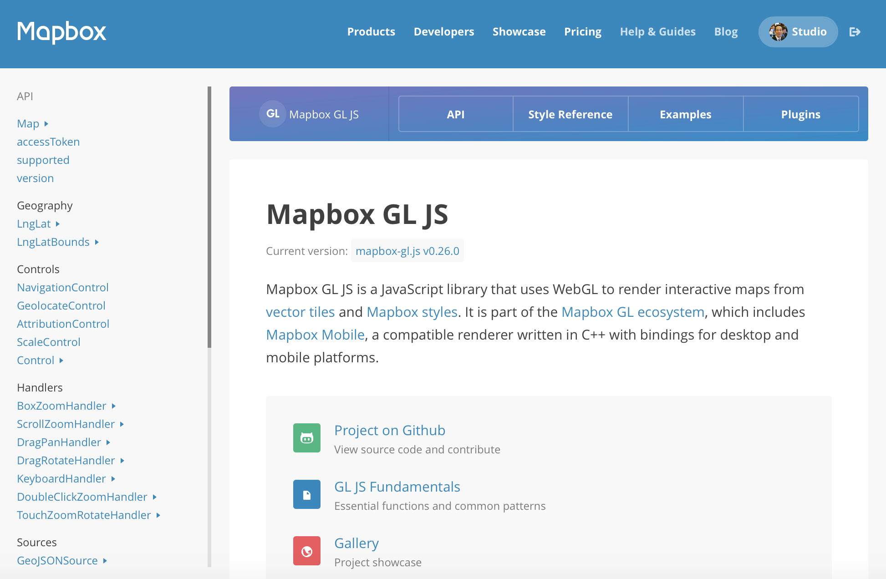
Mapbox GL JS

Slide 22
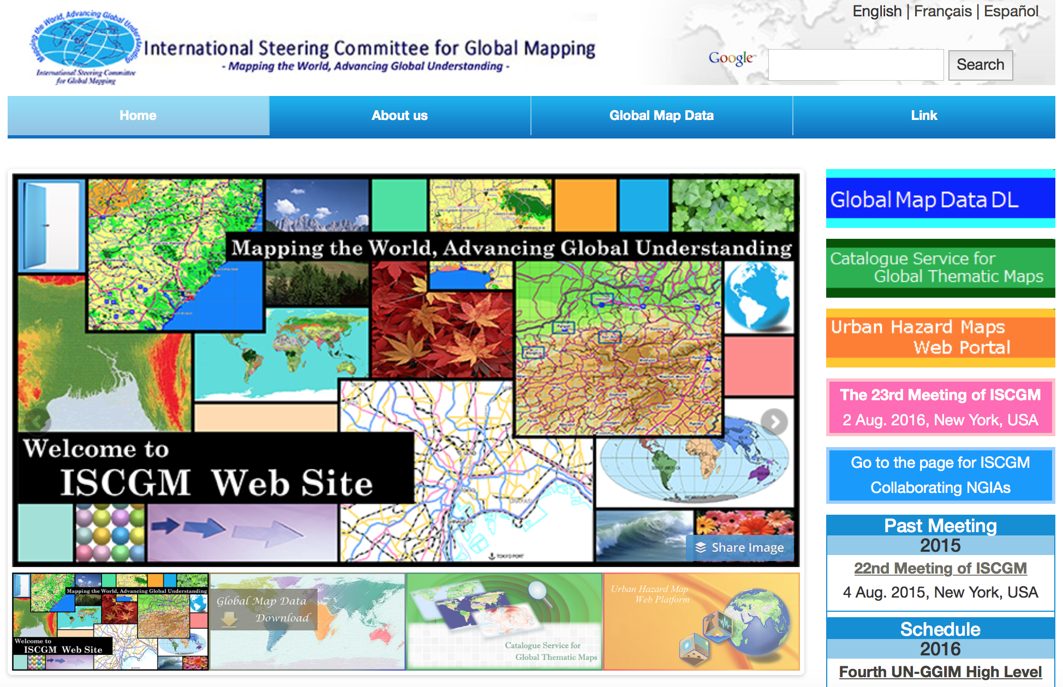
Global Mapping Project (iscgm.org)

Slide 23
地図の状態を反映した URL (Mapbox GL JS)
https://globalmaps-vt.github.io/demo/mapboxgl/jp22.html#9.91/35.6683/139.7318/-25.6/30
地図の状態にURLがつくのは、地図へのリンクや地図の共有に重要。
これがあることで、たとえば、地図をツイートできる。
Leaflet.js では、leaflet-hash を付加することで実現。
Mapbox GL JS では標準装備。

Slide 24
カスタマイズをグローバル適用 してみる
Hands-on part 2

Slide 25
地球地図バイナリベクトル タイルセットについて
Data-side introduction

Slide 26
自分のデータの バイナリベクトルタイルを作ってみる
Hands-on part 3

